Slide 1
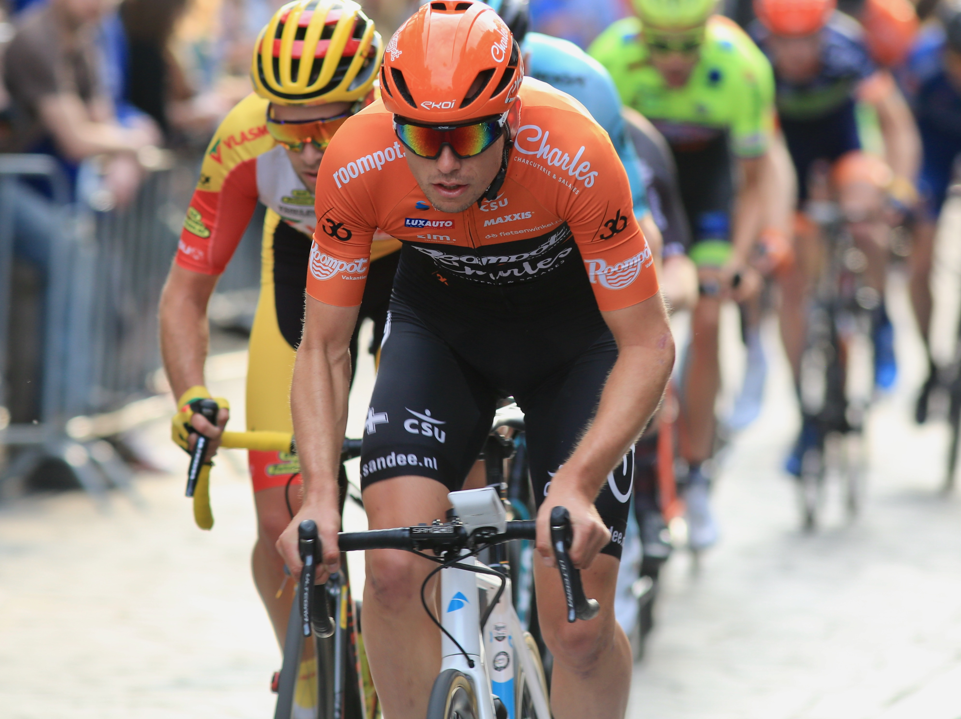

Welkom bij Young Talent Academy

Slide 2

Succesvol sport & studie combineren?

Slide 3
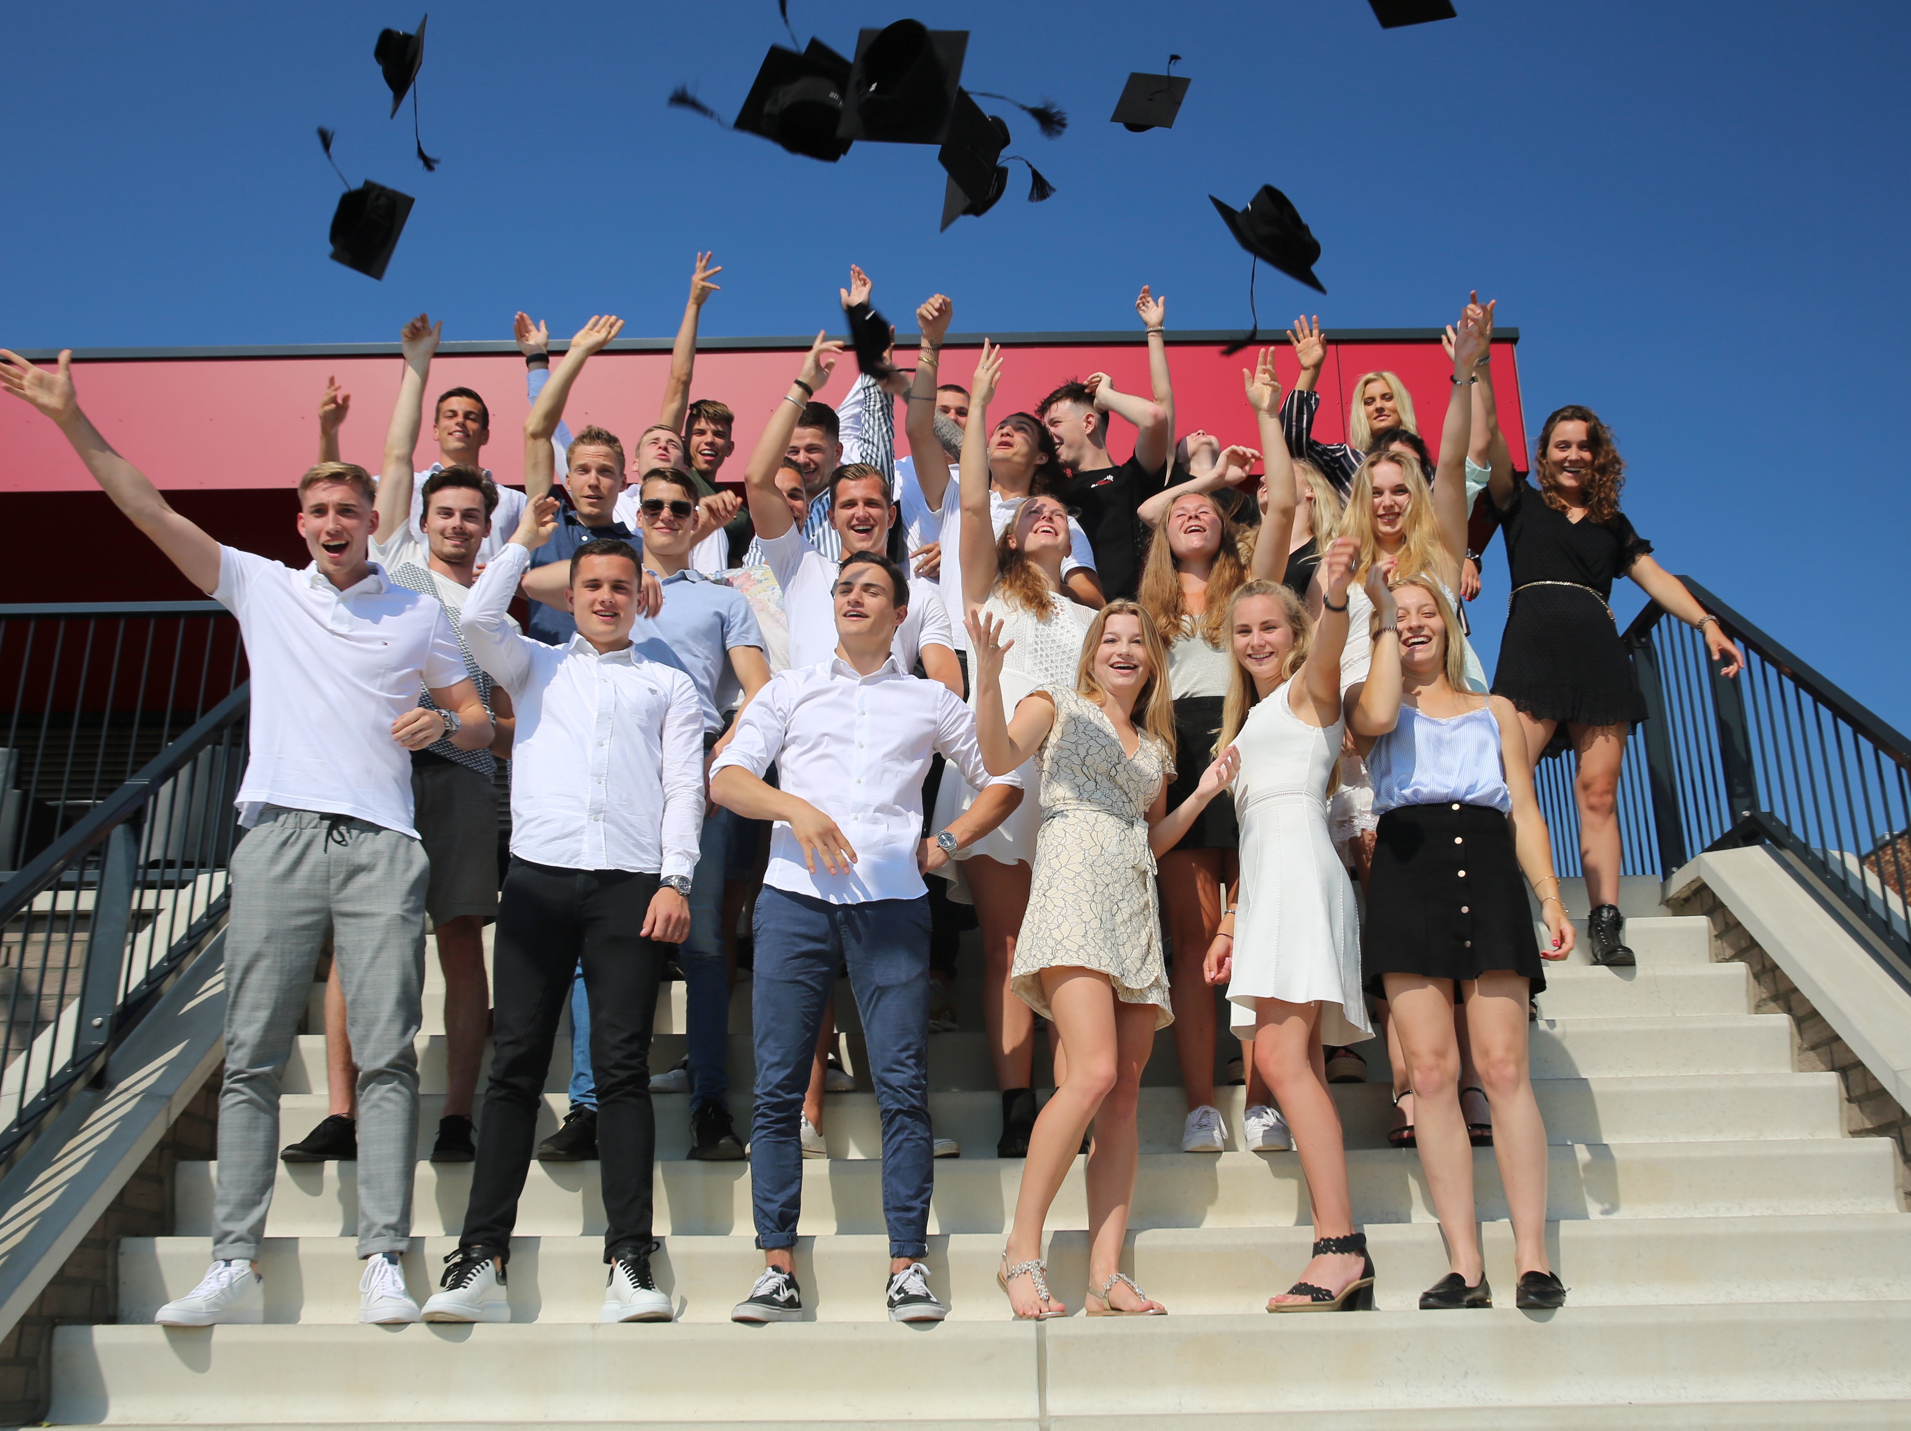
Wie zijn wij?

Slide 4
Young Talent Academy in het kort
Topopleiding ​ROC Nijmegen​
​ ​
Van talenten tot kampioenen
in 27 verschillende sporten
Maximaal 110 sporters/studenten​

Slide 5
Welke opleiding?
Zakelijke dienstverlening:
Medewerker Marketing & Communicatie (niveau 4)
Versneld traject

Slide 6
Duale carrière begeleiding
Wie ben jij?
Wat wil jij?
Hoe kunnen wij jou daarbij helpen?
Together we are pushing dreams!!

Slide 7
Werken vanuit beroepsrollen
Basisjaar
1e kwartaal Redacteur magazine
2e kwartaal Communicatiemedewerker YTA
3e kwartaal Charity event assistent
4e kwartaal Online marketeer

Slide 8
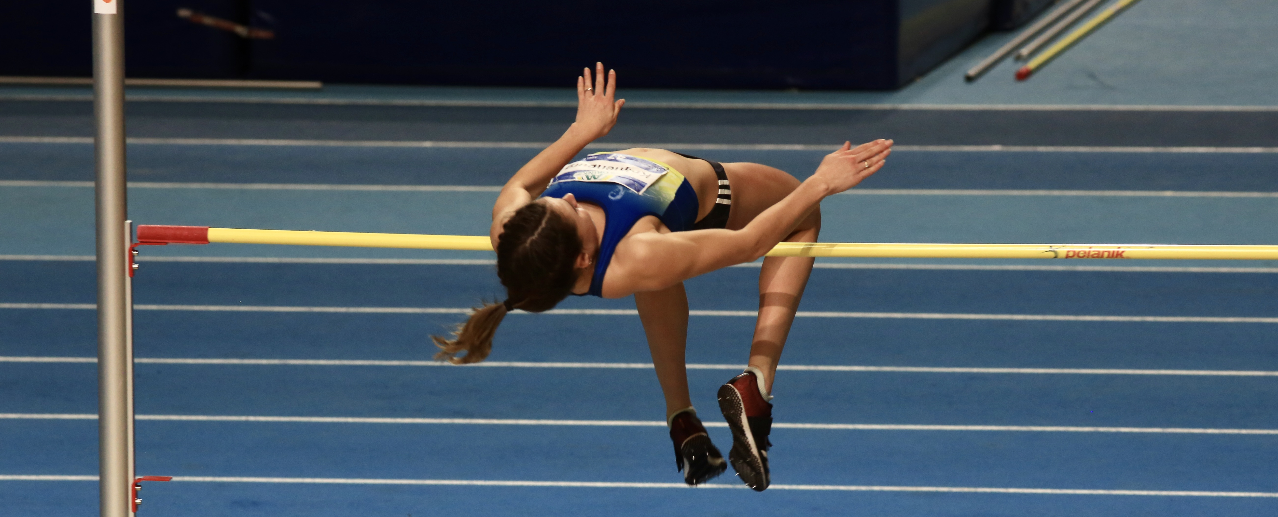
Profieldeel​
5e + 6e kwartaal Beroepspraktijkvorming (stage)​
7e + 8e kwartaal Profiel​
9e + 10e kwartaal Profiel​
11e + 12e kwartaal Beroepspraktijkvorming (stage)​

Slide 9
Evenementenorganisatie
(Sport)marketing
Keuzedelen
Rekenen
Project
Nederlands
Communicatie
Engels
Vormgeving
Gastlessen

Slide 10
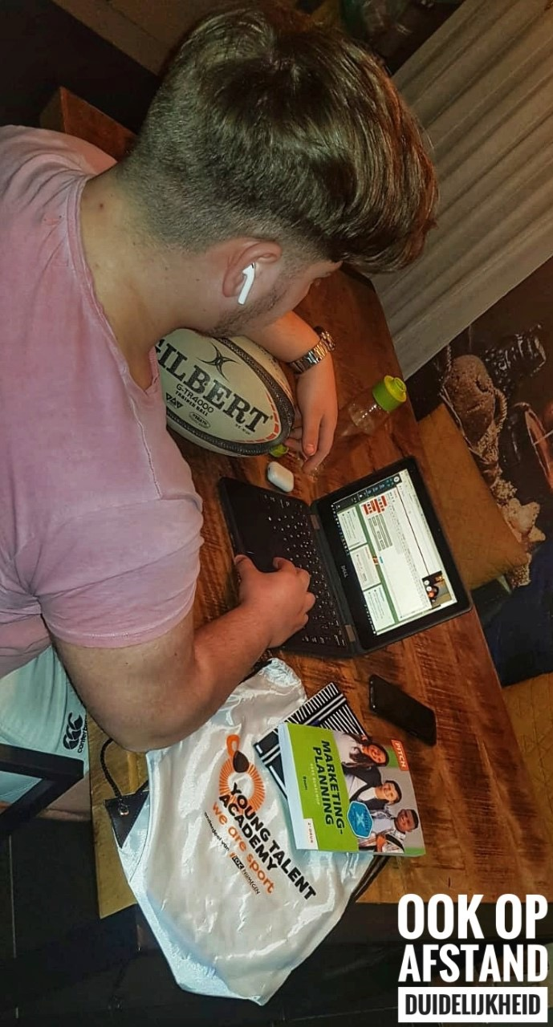
Leren op afstand
Digitale leeromgeving (ELO)
Lesopnames en live streaming
Webcasts
Virtual classroom/MS Teams
Live streaming

Slide 11
Hoe ziet een week eruit?
Rooster
Weektaak
Project
Duale
Begeleider
Colleges
OLG

Slide 12
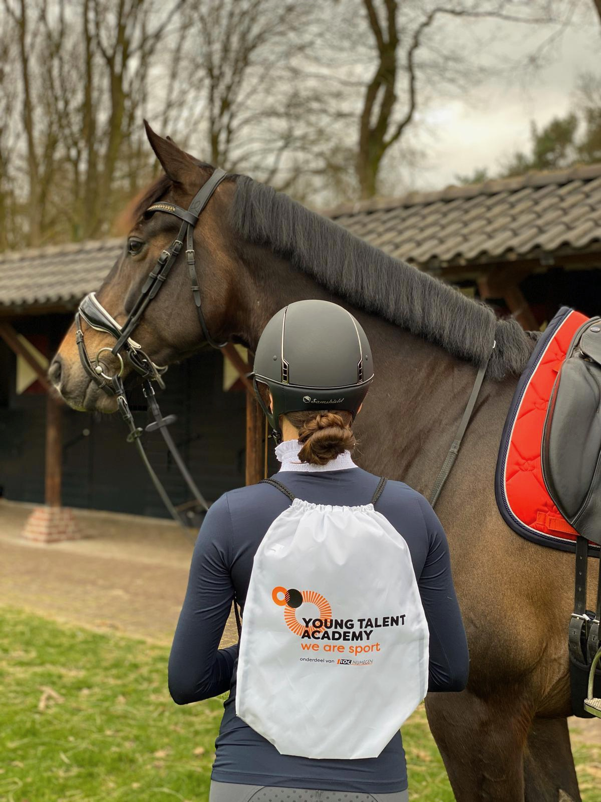
Leren in de praktijk
Stage
Praktijkpunten
Organiseren gastcollege ​
Verzorgen van clinics ​
​Sponsoractiviteiten​
Assisteren bij open dagen
Assisteren bij activiteiten van sportclub​

Slide 13
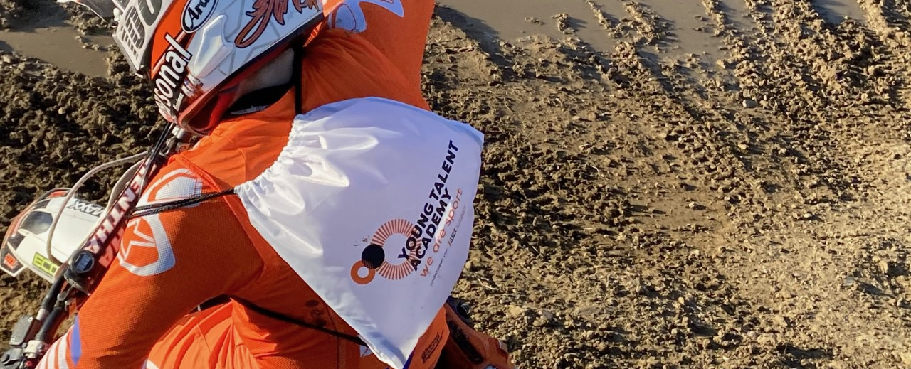
Toelatingseisen
Heb jij ….minimaal VMBO-kader?
Ben jij ….een talentvolle (top)sporter?
Wil jij ….in alles een winnaar zijn?
Mark Lammers:
“Winnaars hebben een plan, verliezers een excuus”

Slide 14


Meer weten over studeren bij YTA?
Kijk op onze website:
Https://www.roc-nijmegen.nl/mbo-opleidingen/young-talent-academy
Aanmelden via:
www.roc-nijmegen.nl/aanmelden-topsporter
Volg ons op Facebook en Instagram

Slide 15
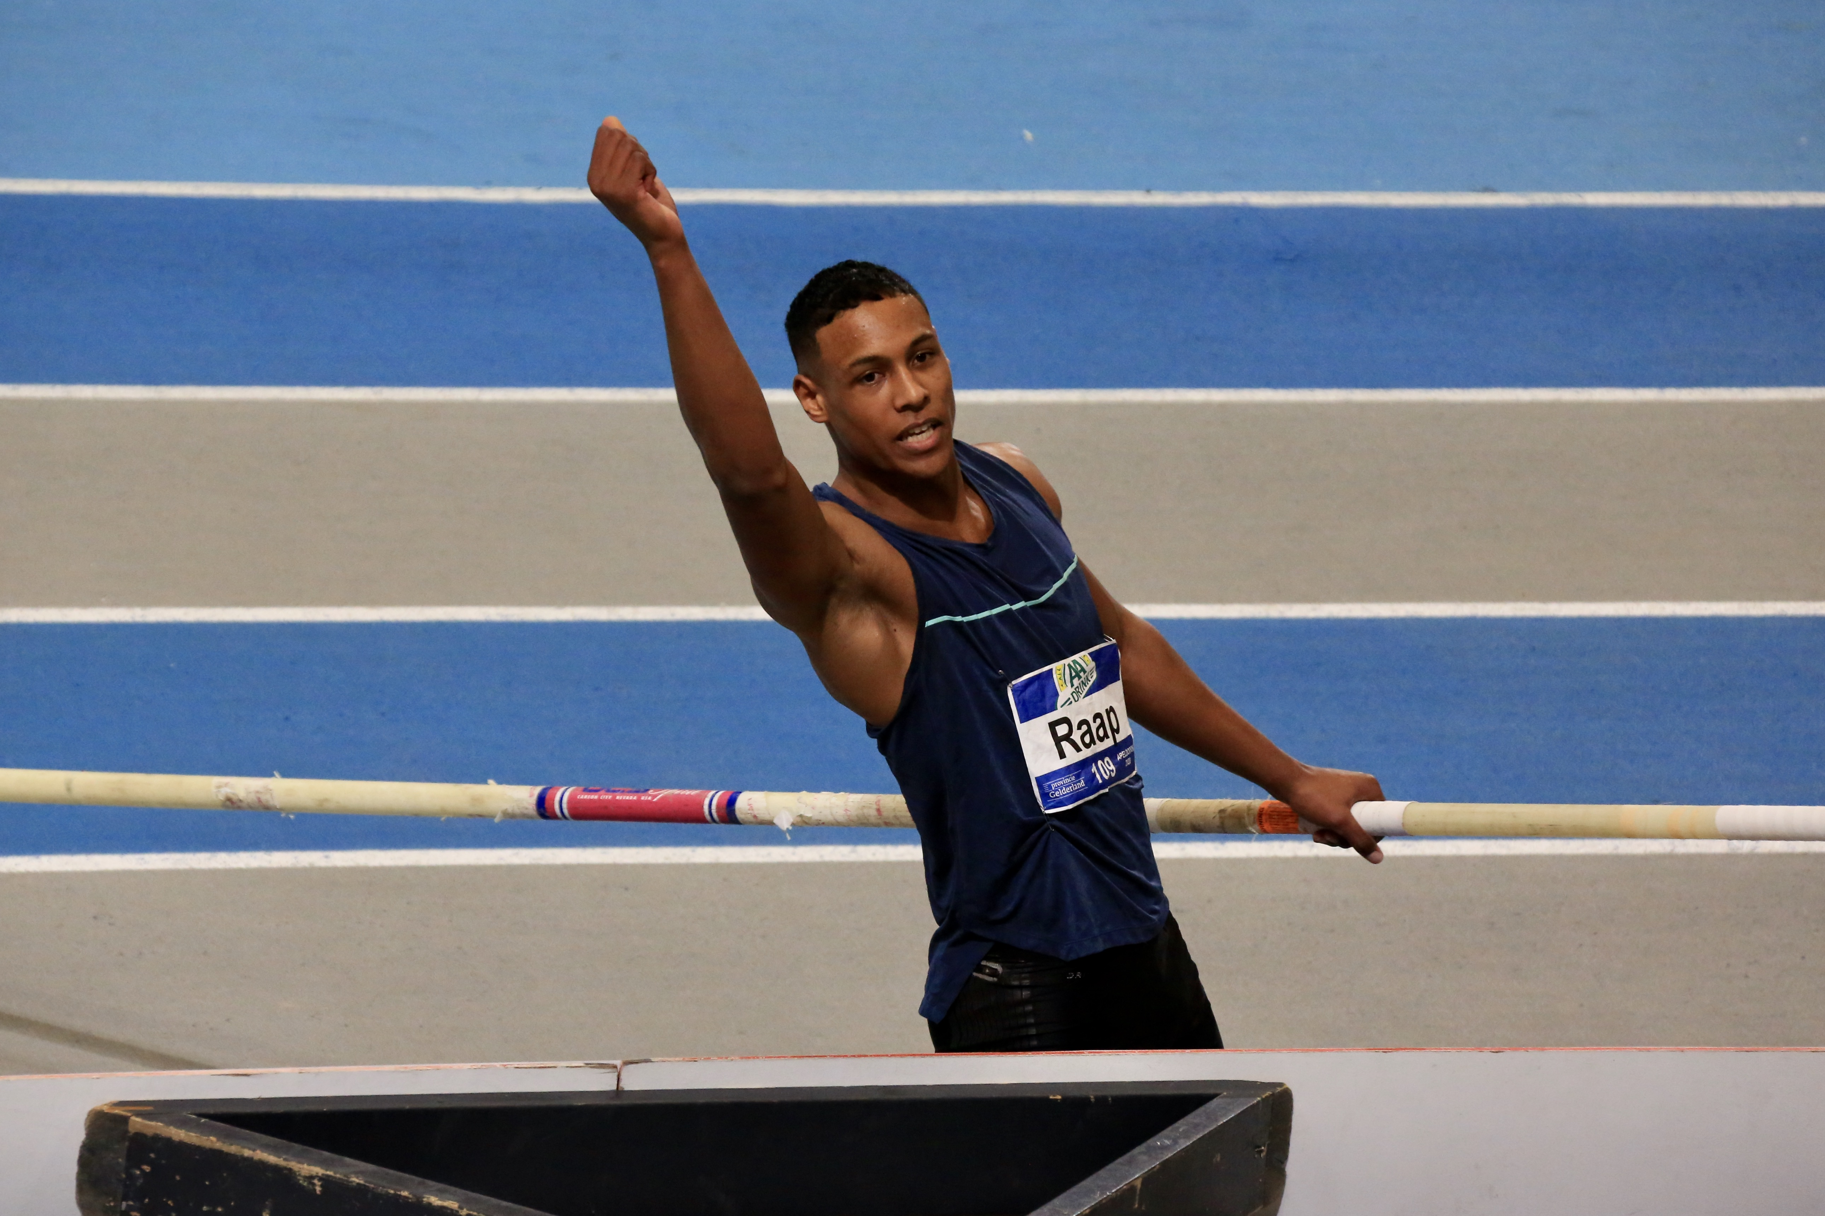

Wil jij zelf ervaren hoe het is bij YTA?
Meld je aan voor een meeloopdag via ​
Joop de Kleijn, stuur een mail naar:
j.dekleijn@roc-nijmegen.nl​
Bedankt voor de belangstelling!​

